Slide 1
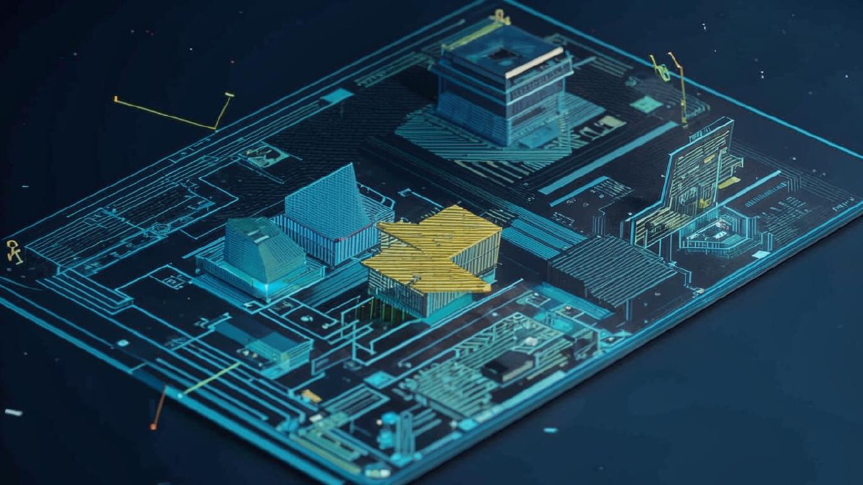
Архитектура графических приложений

Slide 2
Архитектура GUI-приложений

Slide 3
Архитектура приложений с графическим интерфейсом

Slide 4
Особенности GUI-приложений
Используют, как правило, событийно-ориентированную модель выполенения
Выполнение программы выполняется событиями: действия пользователя, события ОС
Обработка событий выполняется асинхронно
Большую часть времени приложение проводит в ожидании событий

Slide 5
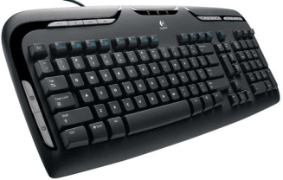

Схема маршрутизации сообщений в Windows
Системная очередь сообщений
Приложение 1
Приложение 2
Очередь сообщений потока 1
Очередь сообщений потока 2
Очередь сообщений потока 1
Окно 1
Окно 2
Окно 3
Окно 4

Slide 6
Smart UI

Slide 7
SmartUI (автономный View)
Единственный класс несёт ответственность за всё, что ожидается от GUI-приложения
Получает события о действиях пользователя
Изменяет состояние приложения в зависимости от действий пользователя
Хранит состояние приложения
Отвечает за визуальное представление состояния приложения

Slide 8

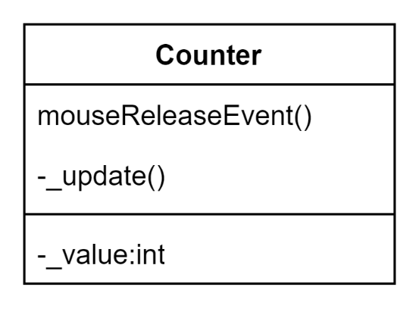
Пример
import sys
from PyQt4 import QtCore, QtGui
class Counter(QtGui.QPushButton):
def __init__(self, *args, **kwargs):
super(Counter, self).__init__(*args, **kwargs)
self._value = 0
self._update()
def mouseReleaseEvent(self, event):
super(Counter, self).mouseReleaseEvent(event)
self._value += 1
self._update()
def _update(self):
self.setText(unicode(self._value))
app = QtGui.QApplication(sys.argv)
counter = Counter()
counter.show()
app.exec_()
https://stefanoborini.gitbooks.io/modelviewcontroller/01_from_smartui_to_traditional_mvc/01_smart_ui.html

Slide 9
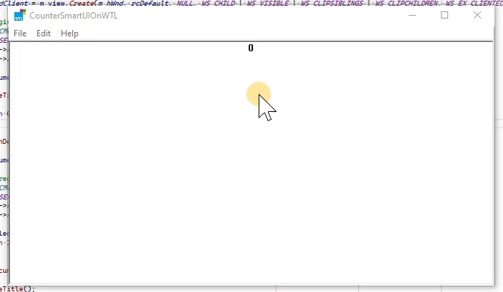
class View : public ATL::CWindowImpl<View>
{
public:
DECLARE_WND_CLASS(NULL)
BEGIN_MSG_MAP(View)
MSG_WM_PAINT(OnPaint)
MSG_WM_LBUTTONUP(OnLButtonUp)
END_MSG_MAP() private:
void OnPaint(WTL::CDCHandle /*unused*/) {
WTL::CPaintDC dc(*this);
CRect clientRect;
ATLVERIFY(GetClientRect(clientRect));
dc.DrawText(std::to_wstring(m_counter).c_str(), -1, clientRect, DT_CENTER | DT_VCENTER);
}
void OnLButtonUp(UINT /*nFlags*/, CPoint /*point*/) {
++m_counter;
RedrawWindow();
}
int m_counter = 0;
};

Slide 10
Достоинства
Простота, часто используется новичками

Slide 11
Недостатки
Подходит лишь для простых приложений
Доступ и изменение состояния снаружи затруднён
Помимо модификации состояния, нужно помнить об обновлении визуального представления
Трудно иметь несколько визуальных представлений одного и того же состояния
Трудность автоматического тестирования
Нарушение принципа единственной ответственности

Slide 12
Document-View (Model Delegate)

Slide 13
Document-View
Document
Отвечает за бизнес-логику
Хранит состояние приложения и предоставляет интерфейс для его получения и модификации
Предоставляет механизм для информирования заинтересованных объектов об изменении состояния
View
Обрабатывает события пользователя
Отвечает за визуальное представление состояния
Выполняет операции над документом
Обновляет визуальное представление при изменении документа

Slide 14
Достоинства Document-View
Состояние отделяется от визуального представления
Можно модифицировать их независимо друг от друга
Появляется возможность тестирования Document
Можно иметь несколько представлений одного документа
Стоимость – более сложное решение

Slide 15
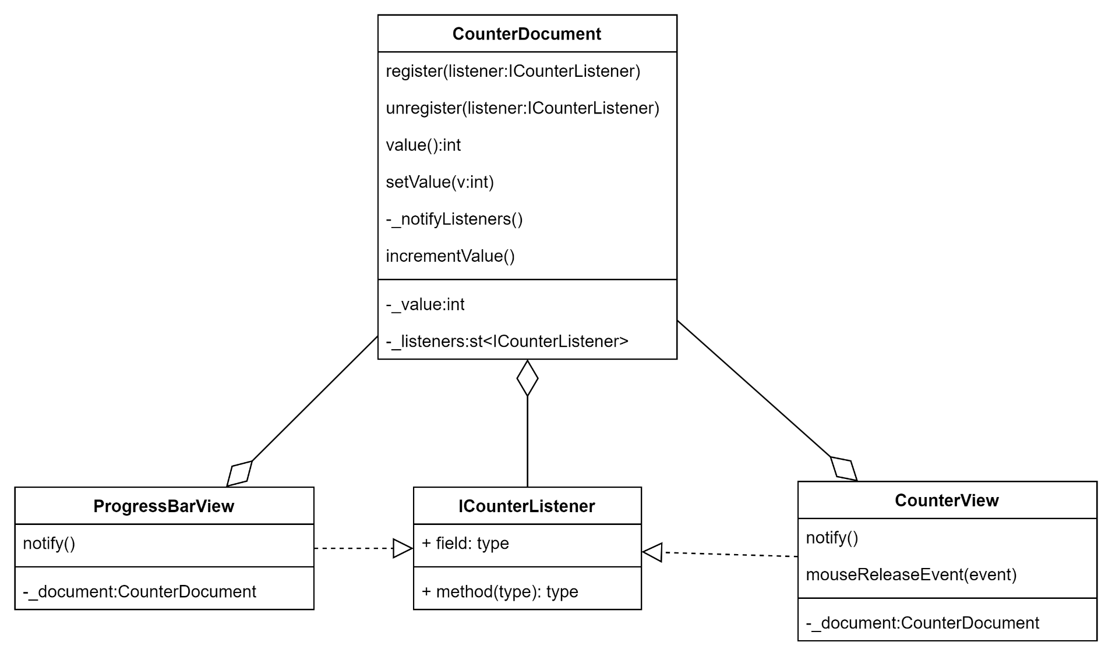
Схема паттерна

Slide 16
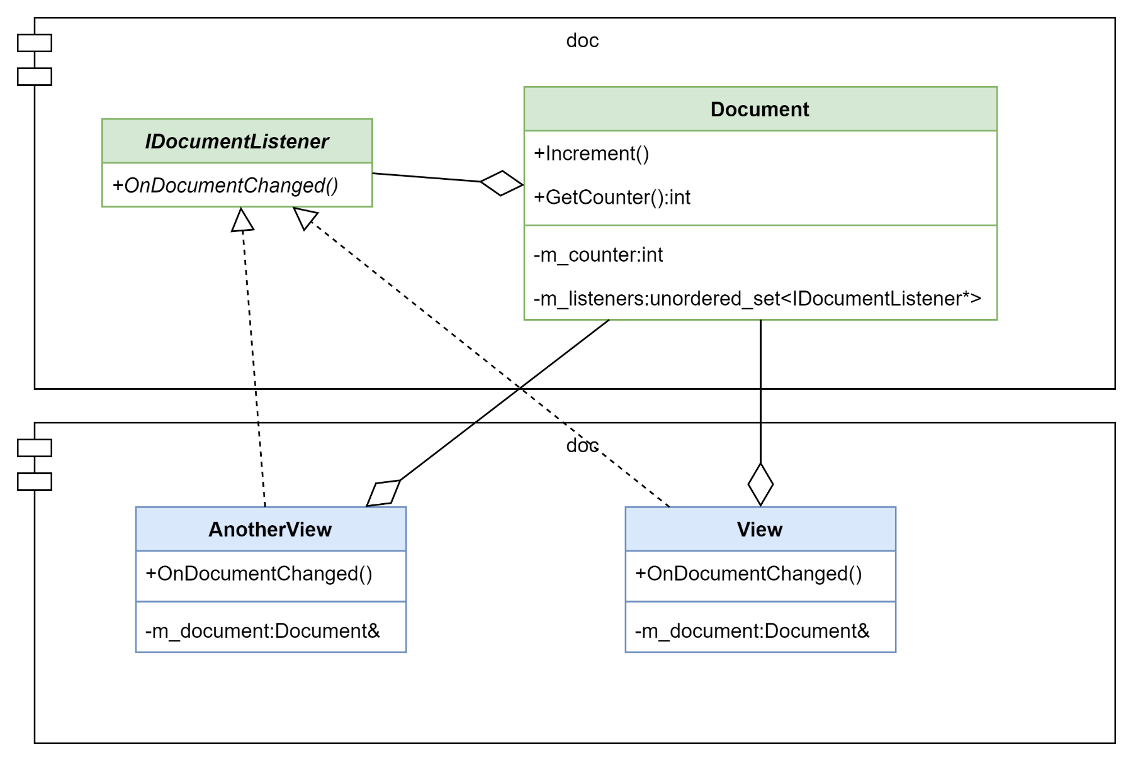
Схема паттерна Document-View

Slide 17
class IDocumentListener {
public:
virtual void OnDocumentChanged() = 0; protected:
~IDocumentListener() = default; // Почему здесь деструктор защищённый и невиртуальный?
};
class Document {
public:
// Управление подпиской на уведомления
void AddListener(IDocumentListener& listener) { m_listeners.emplace(&listener); }
void RemoveListener(IDocumentListener& listener) { m_listeners.erase(&listener); }
int GetCounter() const noexcept { return m_counter; }; // Получение состояния
void Increment() { // Бизнес-логика приложения
++m_counter;
for (auto& listener : m_listeners) {
listener->OnDocumentChanged();
}
} private:
int m_counter = 0;
std::unordered_set<IDocumentListener*> m_listeners;
};

Slide 18
class View
: public ATL::CWindowImpl<View>
, private IDocumentListener {
public:
DECLARE_WND_CLASS(NULL)
View(Document& document) : m_document(document) { }
BEGIN_MSG_MAP(View)
MSG_WM_PAINT(OnPaint)
MSG_WM_LBUTTONUP(OnLButtonUp)
MSG_WM_CREATE(OnCreate)
MSG_WM_DESTROY(OnDestroy)
END_MSG_MAP() private:
void OnPaint(WTL::CDCHandle /*unused*/) {
…
dc.DrawText(std::to_wstring(m_document.GetCounter()).c_str(), -1, clientRect, DT_CENTER | DT_VCENTER);
}
int OnCreate(LPCREATESTRUCT /*lpCreateStruct*/) {
m_document.AddListener(*this); // Подписываемся на уведомления о состоянии документа в момент создания View
return 0;
}
void OnDestroy() {m_document.RemoveListener(*this); } // Если View разрушен, он не должен получать уведомления
void OnLButtonUp(UINT /*nFlags*/, CPoint /*point*/) { m_document.Increment(); }
void OnDocumentChanged() override { RedrawWindow(); } // Обрабатываем изменение состояния документа
Document& m_document;
};

Slide 19
class MainFrame
: …
, private IDocumentListener {
private:
LRESULT OnCreate(UINT /*uMsg*/, WPARAM /*wParam*/, LPARAM /*lParam*/, BOOL& /*bHandled*/) {
…
m_document.AddListener(*this);
UpdateTitle();
return 0;
}
LRESULT OnDestroy(UINT /*uMsg*/, WPARAM /*wParam*/, LPARAM /*lParam*/, BOOL& bHandled) {
m_document.RemoveListener(*this);
…
return 1;
}
void OnDocumentChanged() override { UpdateTitle(); }
void UpdateTitle() {
SetWindowText((L"Click count: " + std::to_wstring(m_document.GetCounter())).c_str());
}
Document m_document;
View m_view{ m_document };
};

Slide 20
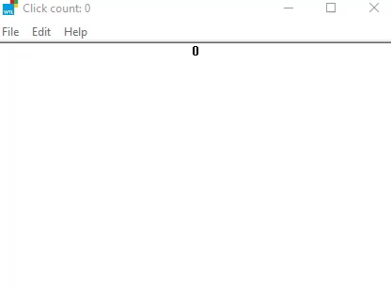

Slide 21
class CounterDocument(object):
def __init__(self):
self._value = 0
self._listeners = set()
def register(self, listener):
self._listeners.add(listener)
listener.notify()
def unregister(self, listener):
self._listeners.remove(listener)
def value(self):
return self._value
def setValue(self, value):
if value != self._value:
self._value = value
self._notifyListeners()
def _notifyListeners(self):
for l in self._listeners:
l.notify()
def incrementValue(self):
self._value += 1
self._notifyListeners()

Slide 22
View
class CounterView(QtGui.QPushButton):
def __init__(self, document):
super(CounterView, self).__init__()
self._document = document
self._document.register(self)
def notify(self):
self.setText(unicode(self._document.value()))
def mouseReleaseEvent(self, event):
super(CounterView, self).mouseReleaseEvent(event)
self._document.incrementValue()
class ProgressBarView(QtGui.QProgressBar):
def __init__(self, document):
super(ProgressBarView, self).__init__()
self._document = document
self._document.register(self)
self.setRange(0,100)
def notify(self):
self.setValue(self._document.value())

Slide 23
Приложение
app = QtGui.QApplication(sys.argv)
document = CounterDocument()
counter = CounterView(document)
progress = ProgressBarView(document)
counter.show()
progress.show()
app.exec_()

Slide 24
Особенности реализации в языках со статической типизацией
Для оповещения об изменении модели обычно используется одна из вариаций паттерна «Наблюдатель»
Вводится интерфейс IDocumentListener, который должны реализовать классы представлений
Используется механизм сигналов/слотов

Slide 25
Традиционный MVC

Slide 26
Дальнейшее разделение представления
В MVC модель является аналогом документа из Document-View
Отвечает за хранение состояния и доставку оповещений о его изменении
View из Document-View разделяется на View и Controller
View отвечает за визуальное представление
Создаёт контроллер
Controller выполняет модификацию модели

Slide 27
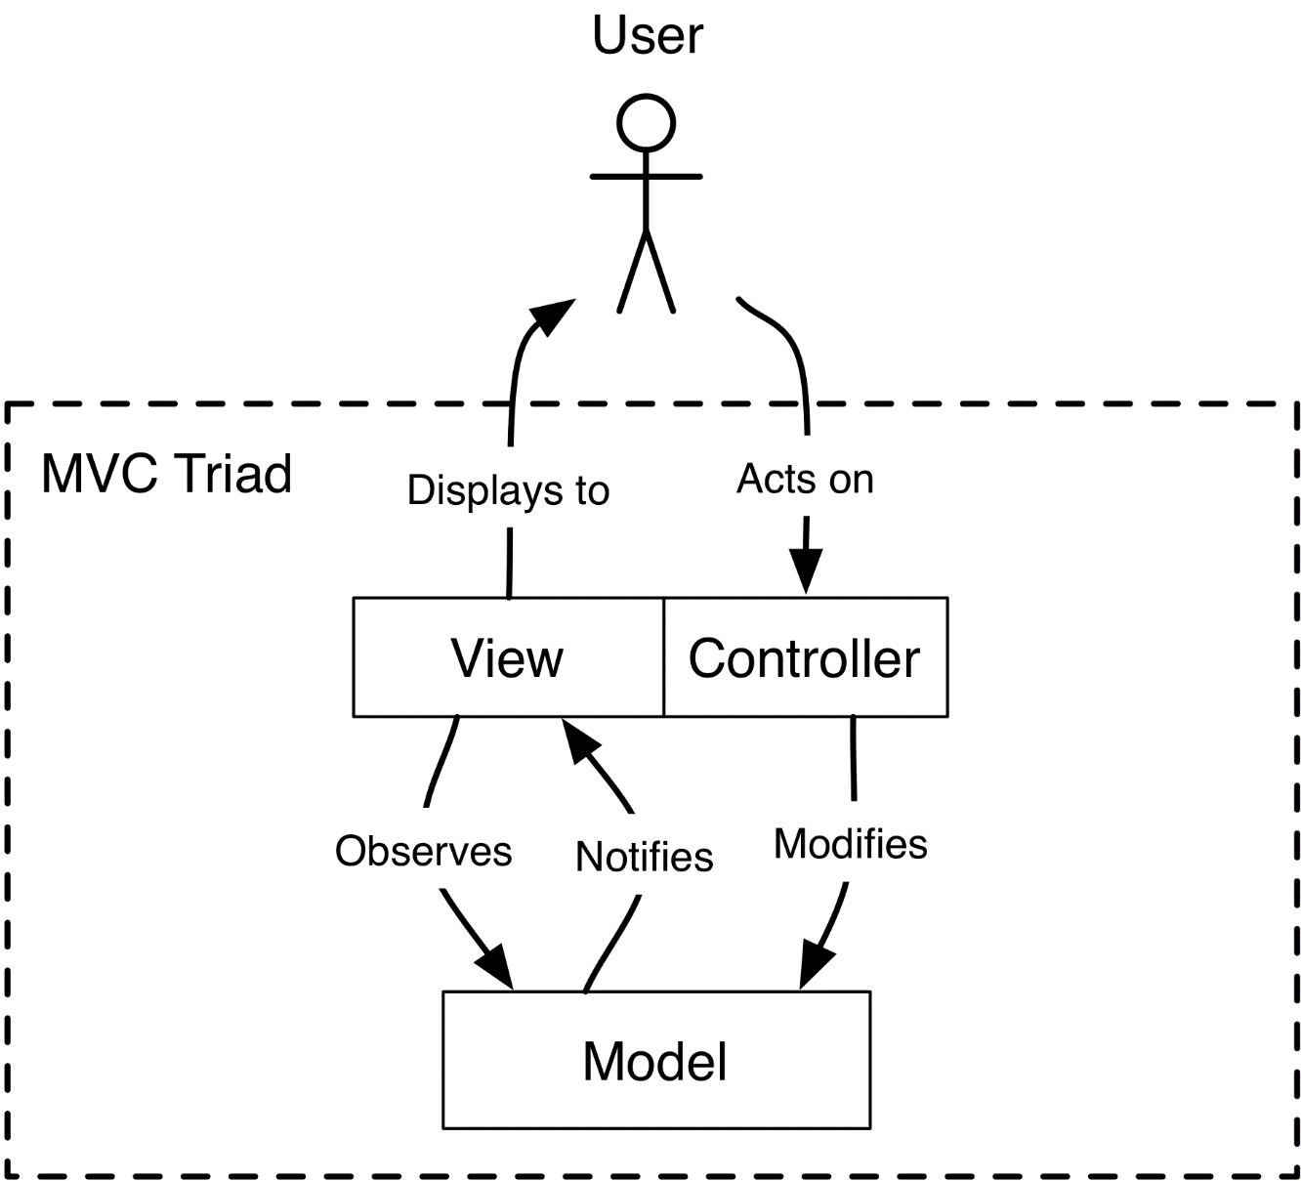

Slide 28
View
class View(QtGui.QPushButton):
def __init__(self, model):
super(View, self).__init__()
self._model = model
self._controller = Controller(self._model, self)
self._model.register(self)
def mouseReleaseEvent(self, event):
super(View, self).mouseReleaseEvent(event)
self._controller.addOne()
def notify(self):
self.setText(unicode(self._model.value()))

Slide 29
Controller
class Controller(object):
def __init__(self, model, view):
self._model = model
self._view = view
def addOne(self):
self._model.setValue(self._model.value()+1)

Slide 30
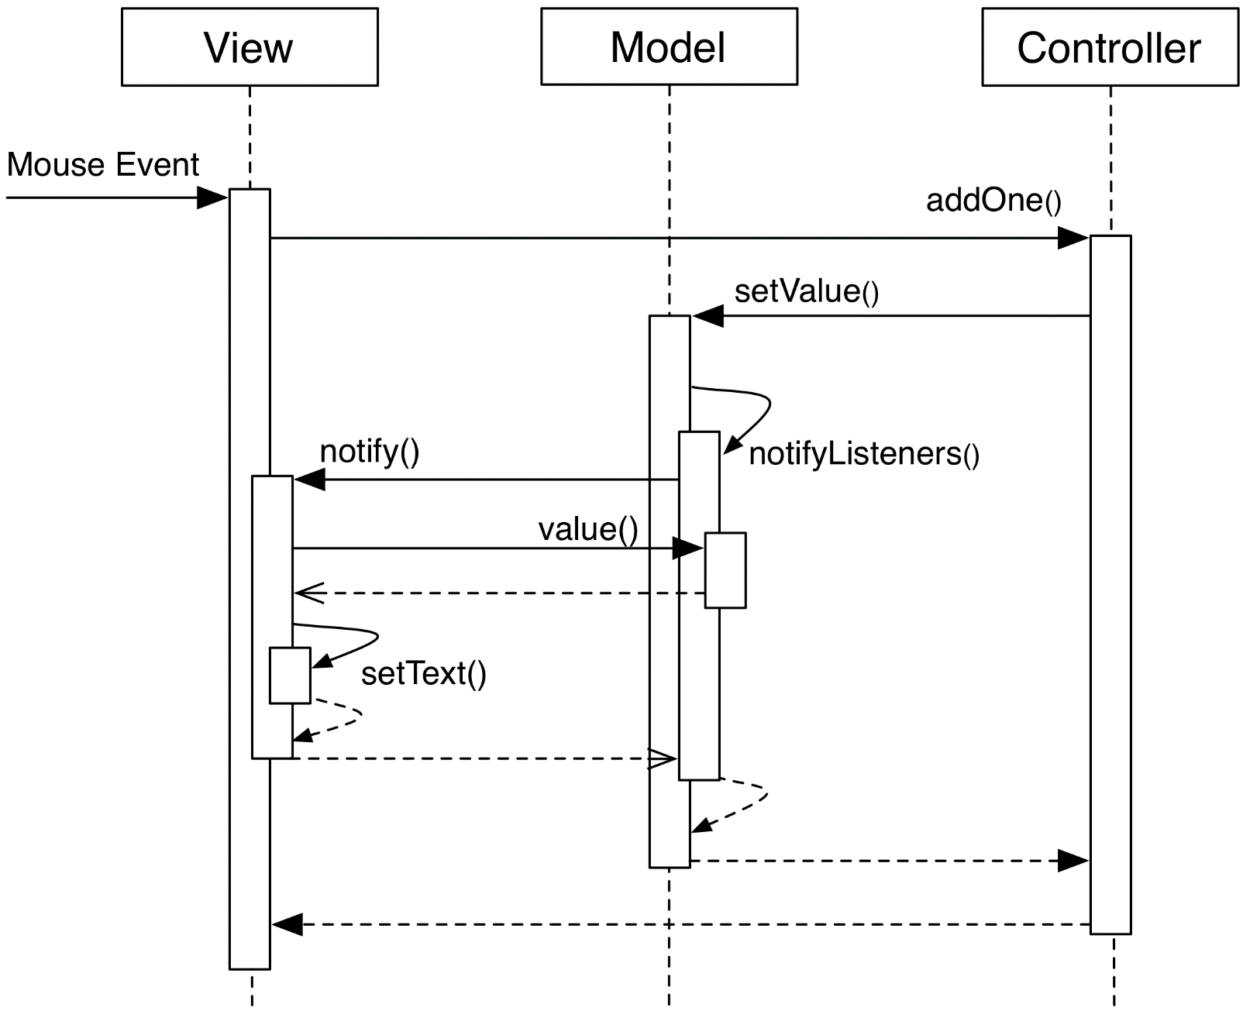
Диаграмма последовательности

Slide 31
Application
app = QtGui.QApplication(sys.argv)
model = Model()
view = View(model)
view.show()
app.exec_()

Slide 32
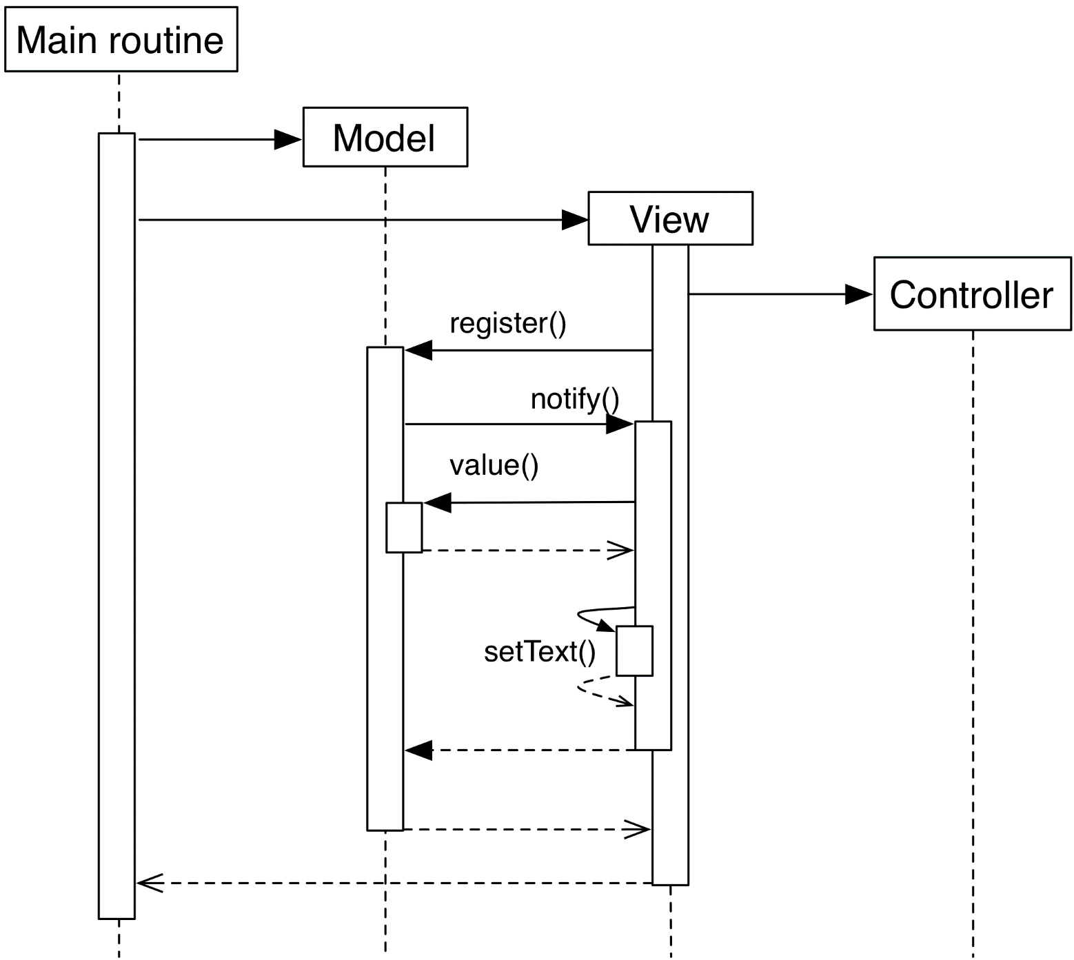
Инициализация приложения

Slide 33
Анализ решения
Модель отвечает за хранение состояния приложения и логику предметной области
Представление отображает модель пользователю
Контроллер связывает действия пользователя над UI с операциями над моделью (логика приложения)

Slide 34
Достоинства MVC
Разделение ответственности даёт возможность гибкого изменения реализации
Ограничение свободы взаимодействия между Model, View, Controller уменьшает сложности и побочные эффекты
Одни и те же данные могут отображаться и редактироваться разными способами
Облегчается независимое тестирование компонентов за счёт замены зависимостей mock-ами
Поддержка со стороны UI Framework-ов

Slide 35
Достоинства MVC
Сложные приложения могут быть составлены из нескольких MVC-триад, слабо связанных друг с другом

Slide 36
Модель

Slide 37
Сервисы, предоставляемые моделью
Получение текущего состояния
Изменение текущего состояния
Интерфейсы модели предоставляют методы для модификации состояния
Модель выполняет необходимые проверки и действия для обеспечения целостности своего состояния
Уведомление об изменении
При изменении состояния, заинтересованные объекты получают уведомление и синхронизируют своё состояние

Slide 38
Зависимости модели
Объекты модели обеспечивают функционирование ядра приложения
Они могут зависеть только от других объектов модели, либо компонентов, не связанных с представлением
Объекты модели должны быть полностью независимы от UI
Допускается слабая связь через интерфейсы уведомлений

Slide 39
Модификация состояния модели
Модель предоставляет методы для изменения своего состояния
Обычно состояние модели модифицируют Контроллеры
Допустимо изменение со стороны иных подсистем: слой работы сетью, другие сущности модели
Представлению не разрешено модифицировать модель

Slide 40
Обеспечение целостности данных
Модель должна обеспечивать целостность данных
Целостность не всегда должна подразумевать валидность данных
Модель может содержат код для определения валидности данных
Модель может проходить через серию невалидных состояний к валидному в процессе работы с UI

Slide 41
Вариации стратегии уведомления
Пассивная модель
Не имеет механизмов уведомления о своём изменении
Эту задачу выполняет Контроллер
Хранит лишь данные
Активная модель
Имеет возможности для уведомления слушателей об изменении
Традиционный подход к построению модели
Ленивая модель
Переходное решение между Пассивной и Активной моделью
Методы, меняющие состояние, не уведомляют об изменениях. Для уведомления модель предоставляет отдельный метод

Slide 42
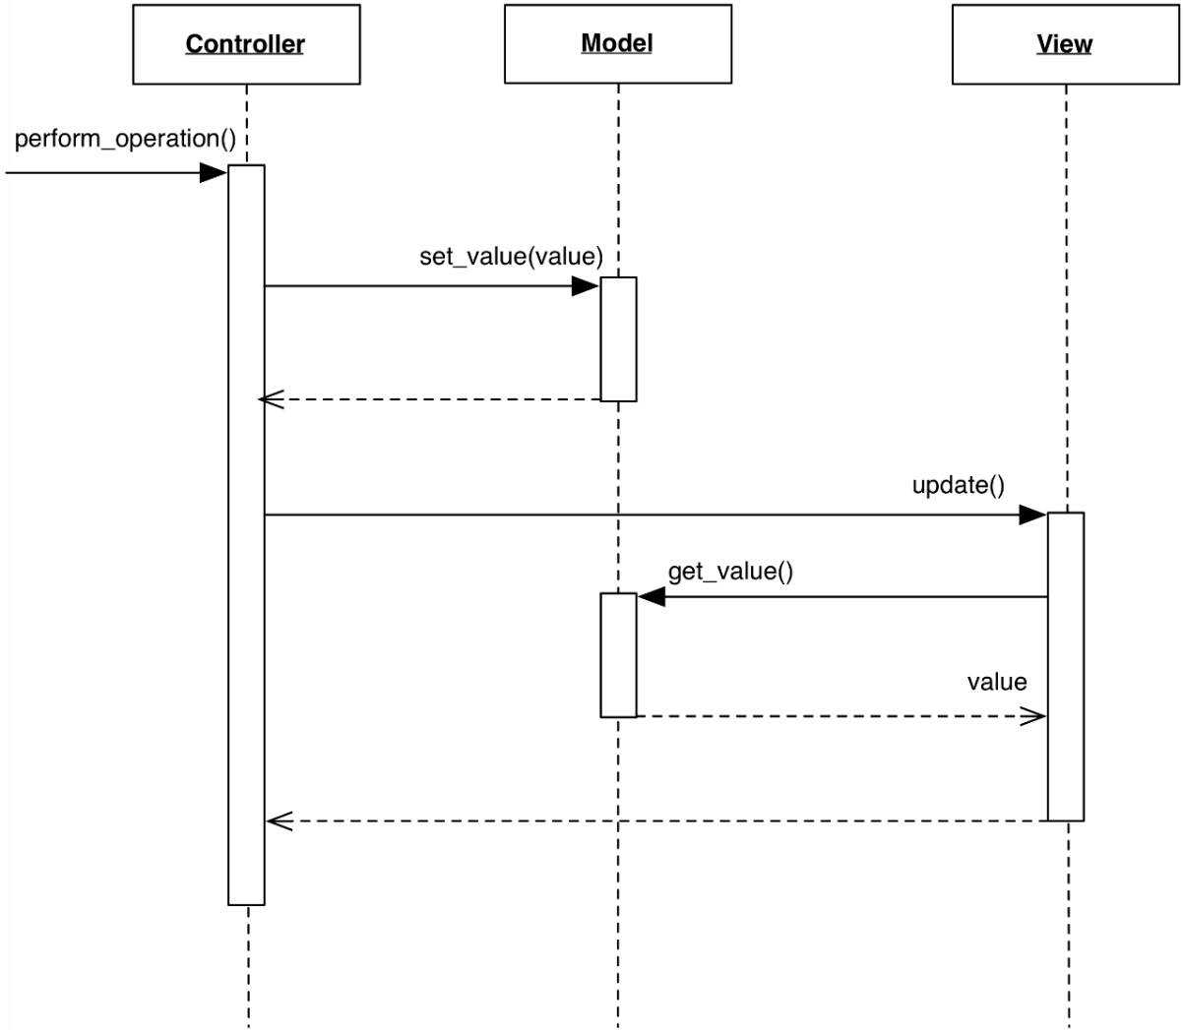
Passive Model

Slide 43
Достоинства и недостатки пассивной модели
Недостатки
Трудности с синхронизацией нескольких View, при изменении модели со стороны разных контроллеров
Достоинства
Любой объект может играть выступать в роли пассивной модели без внесения изменений
Лучший контроль над обновлением View

Slide 44
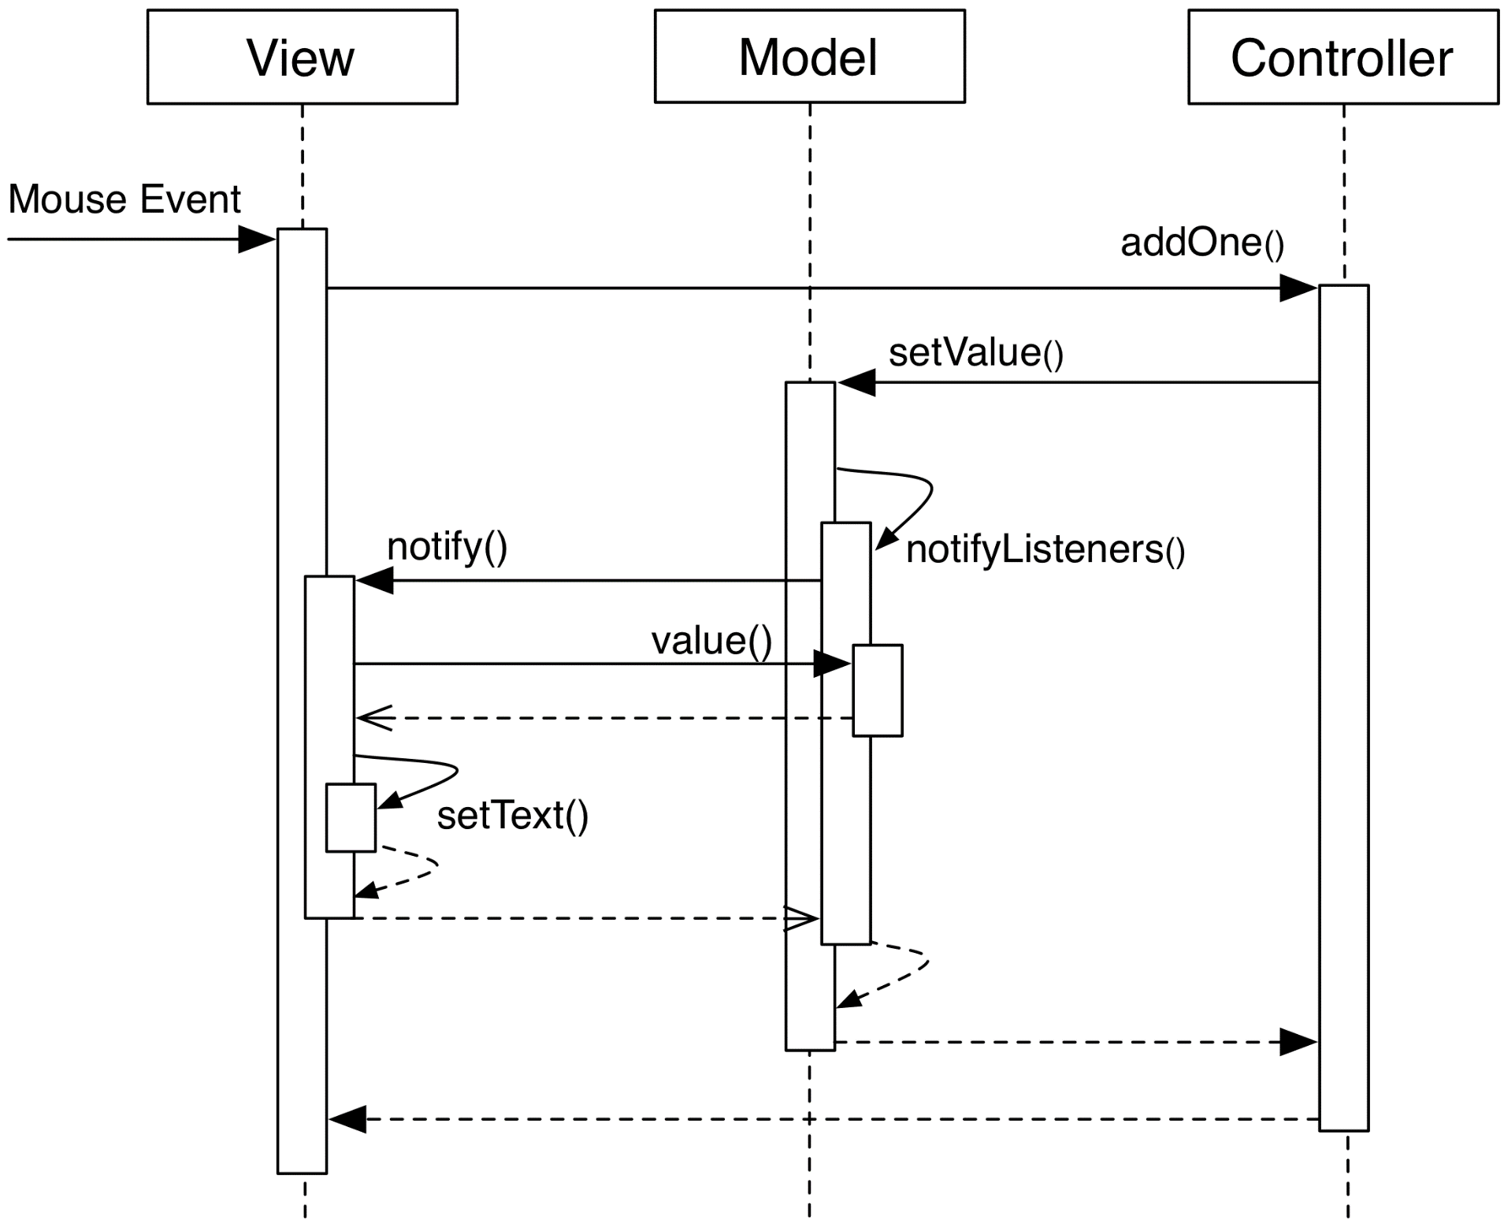
Активная модель

Slide 45
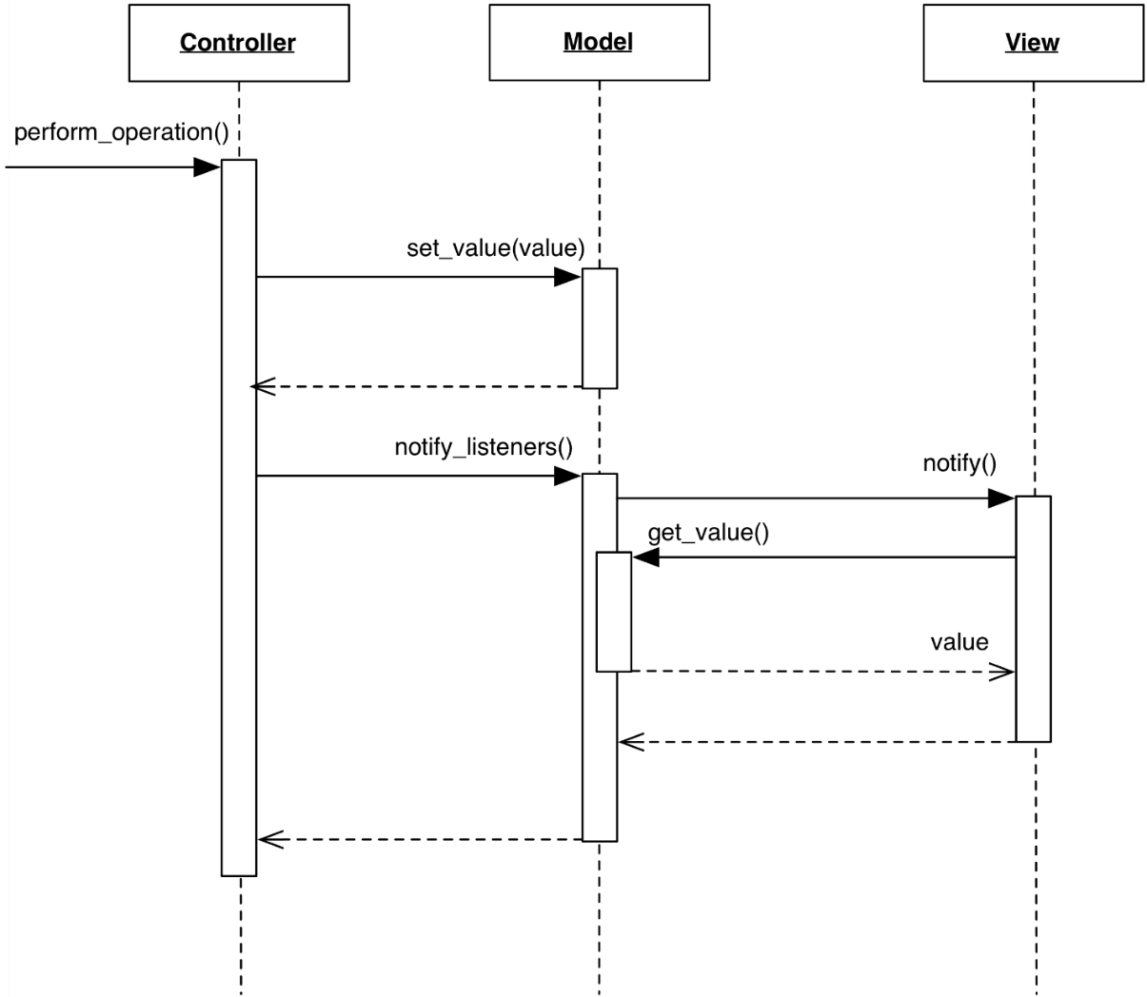
Ленивая модель

Slide 46
struct NoRealRoots {};
struct InfiniteNumberOfRoots {};
using EquationRoots = std::variant<NoRealRoots, InfiniteNumberOfRoots,
double, std::pair<double, double>>;
class CEquationSolver
{
public:
CEquationSolver();
~CEquationSolver();
using SolutionChangeSignal = sig::signal<void()>;
sig::connection DoOnSolutionChange(const SolutionChangeSignal::slot_type & handler);
EquationRoots GetEquationRoots()const;
double GetQuadraticCoeff()const;
void SetQuadraticCoeff(double a);
double GetLinearCoeff()const;
void SetLinearCoeff(double b);
double GetConstantCoeff()const;
void SetConstantCoeff(double c);
private:
double m_a = 0;
double m_b = 0;
double m_c = 0;
SolutionChangeSignal m_solutionChanged;
};

Slide 47
Представление

Slide 48
Роль View в MVC
Отображение состояния модели
Взаимодействие с пользователем
Реакция на изменение модели
Обновление визуального состояния

Slide 49
Зависимости представления
Представление в MVC имеет сильную зависимость от модели:
Для доступа к данным View полагается на интерфейсы модели и её существование
View также отвечает за чисто визуальные аспекты
Позиционирование элементов, скролл
Операции, изменяющие состояние модели, делегируются Контроллеру

Slide 50
View и Widgets
Часто View состоит из виджетов (кнопки, меню, чекбоксы и т.п.),
Виджет - строительный блоки, предоставляемый библиотекой виджетов
Виджеты не имеют зависимостей от модели
View
отвечает за обновление состояния виджетов при изменении модели
Интерпретирует уведомления, поступающие от виджетов

Slide 51
Обновление представления
Обновление представления происходит в следующих случаях:
Поступает уведомление об изменении модели
View получает уведомление от ОС

Slide 52
Представление – это не только графика
GUI – это частный, хоть и самый распространённый вариант представления
В общем случае всё, что может доставлять информацию пользователю, может считаться представлением
Звуки
Вибрация

Slide 53
Контроллер

Slide 54
Контроллер
Контроллеры связаны с представлением в отношении 1 к 1
Обычно запросы на изменение направляются Модели
Контроллер может также модифицировать и View

Slide 55
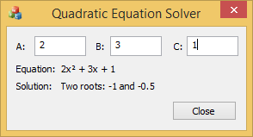
Пример
Приложение для вычисления корней квадратного уравнения

Slide 56
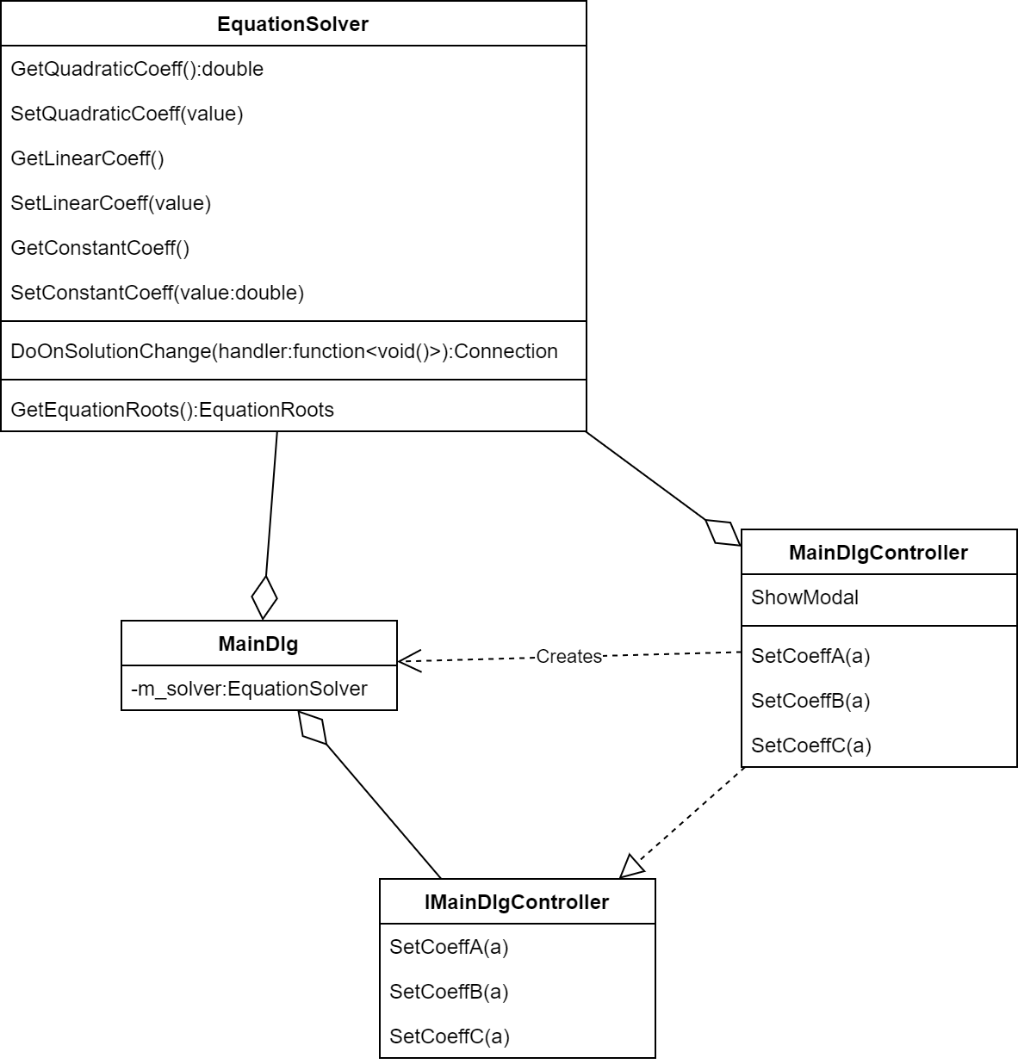

Slide 57
Passive View

Slide 58
Passive View
View занимается визуализацией
Controller – выполняет обработку пользовательских «жестов»
Отсутствие каких-либо связей между моделью и представлением

Slide 59
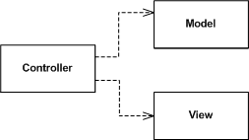
Структура паттерна

Slide 60
Применение
Важно обеспечить хорошее покрытие кода тестами
Контроллер может функционировать и быть протестирован вне UI-окружения
В качестве View может быть использован тестовый дублер

Slide 61
Тестовые дублеры (Test Double)
Test stub (заглушка)
Предоставляет фиксированный набор результатов вызова
Может протоколировать информацию о вызовах методов
Mock object (фиктивный объект)
Test spy
Fake Object
Имеет рабочую реализацию, но «срезает углы», что делает малопригодным в production
БД, находящаяся в памяти
Dummy object
Передается в метод/функцию, но никогда не используется. Как правило, используется как заполнитель параметров

Slide 62
Model-View-Presenter
MVP = SupervisingController + PassiveView

Slide 63
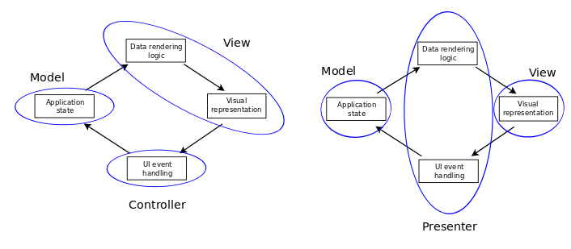
Model-View-Presenter vs MVC

Slide 64
Presenter
Хранит визуальное состояние и обновляет его при изменении Domain Model
Конвертирует бизнес-правила в визуальное представление
Обрабатывает состояние Selection и применяет действия к выделенной части модели
Обрабатывает события от View и модифицирует модель

Slide 65
Подход PresenterFirst
Подход к реализации MVP, при котором программист изначально фокусируется на разработке Presenter
Presenter не имеет состояния (использует View и Model)
В этом случае Presenter может вообще не иметь публичных методов
Учитываются пожелания пользователей
В процессе разработки формируются интерфейсы модели и View
Требуется тщательное тестирование
При тестировании вместо model и view передаются mock-и

Slide 66
MVVM

Slide 67
Model-View-ViewModel
Модель
Отвечает за бизнес-сущности, не зависящие от визуального представления, шлет события о своем изменении
Представление
Формирует UI, шлет события в ответ на действия пользователя
Модель представления
Извлекает данные из модели и превращает в формат, требуемый View
Уведомляет View об изменения в модели
Обновляет модель в ответ на события от View

Slide 68
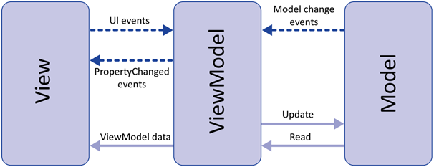
Структура паттерна

Slide 69
Спасибо за внимание

Slide 70
Ссылки
Model-View-Controller
Everything you wanted to know about MVC and MVP but were afraid to ask
Supervising Controller
Passive View
Retirement note for MVP pattern

